Slide 1

Современные подходы повышения качества химического образования в Барабинском районе Новосибирской области

Slide 2
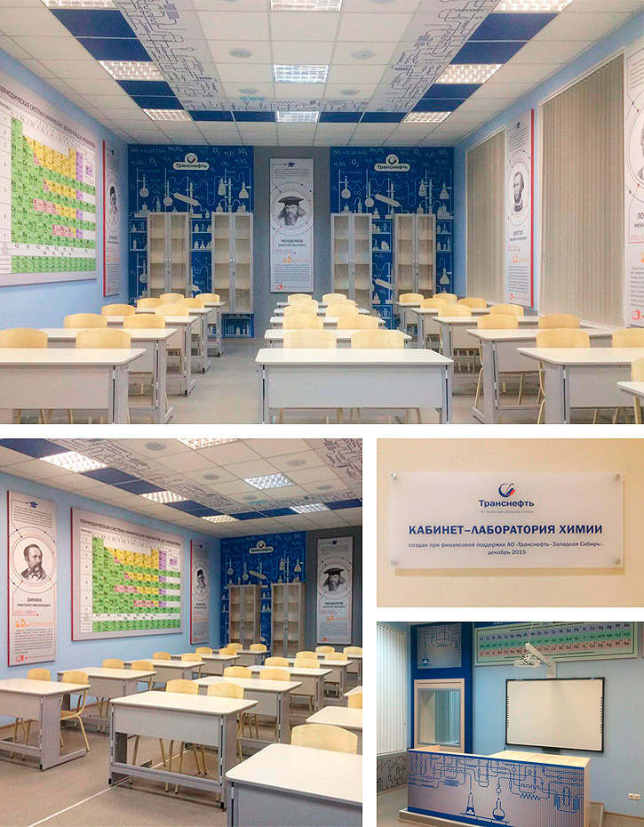

Slide 3

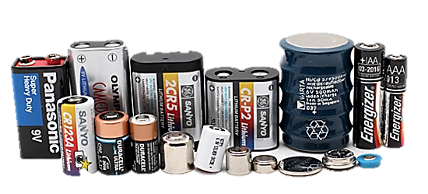
Тема урока
«Химические источники электрической энергии»
5

Slide 4
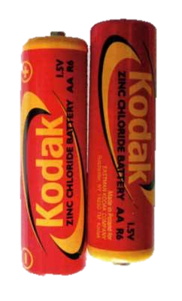
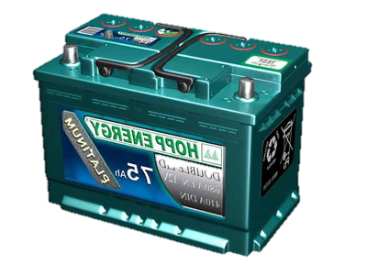
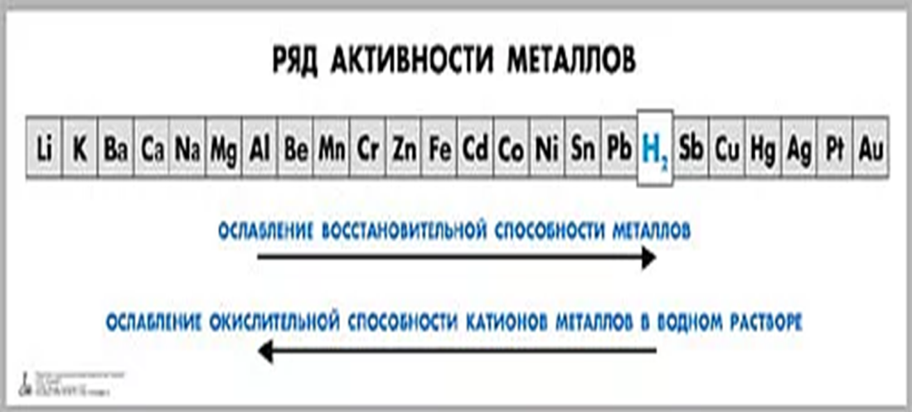
Задачи:
Рассмотреть устройство гальванического элемента;
Познакомиться с электрохимическим рядом напряжения металлов;
Познакомиться с видами аккумуляторов;
Обобщить знания по теме «Щелочи и кислоты»
6

Slide 5
Решение задач по теме «Растворы»

Slide 6
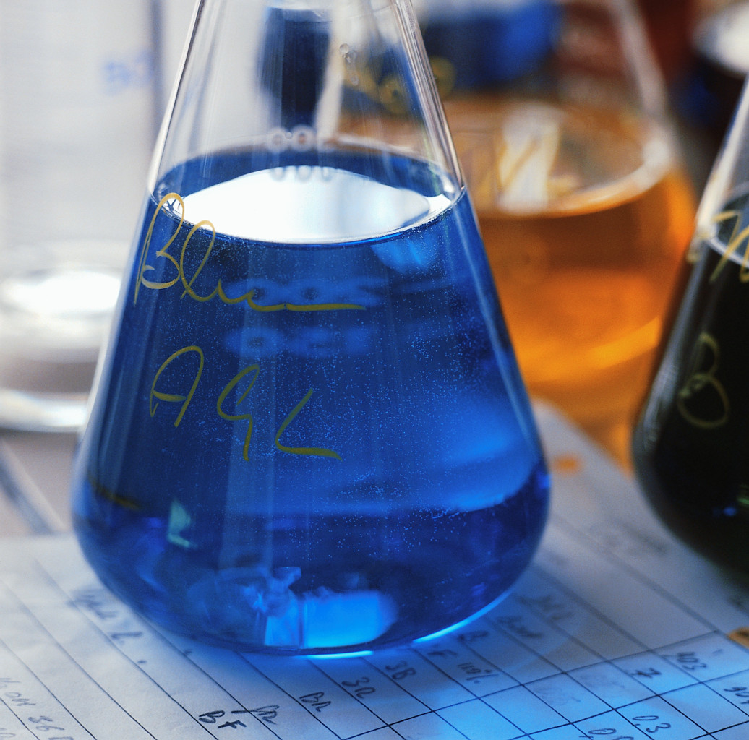
Задачи:
1) рассмотреть различные способы решения задач;
2) выделить основные особенности и преимущества каждого из методов;
3) выделить алгоритмы решения задач из открытого банка заданий на смеси, растворы.

Slide 7

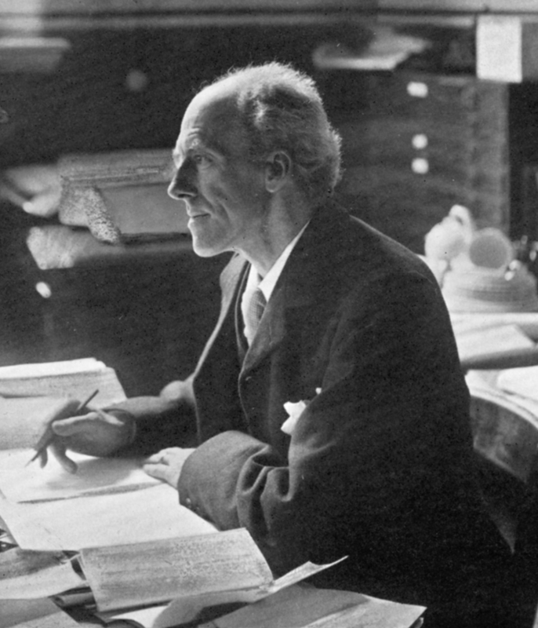
Карл Пирсон
(27 марта 1857 г. - 27 апреля 1936 г.)
Английский математик, статистик, биолог и философ; основатель математической статистики, один из основоположников биометрики. Автор свыше 650 опубликованных научных работ. В русскоязычных источниках его иногда называют Чарлз Пирсон.

Slide 8
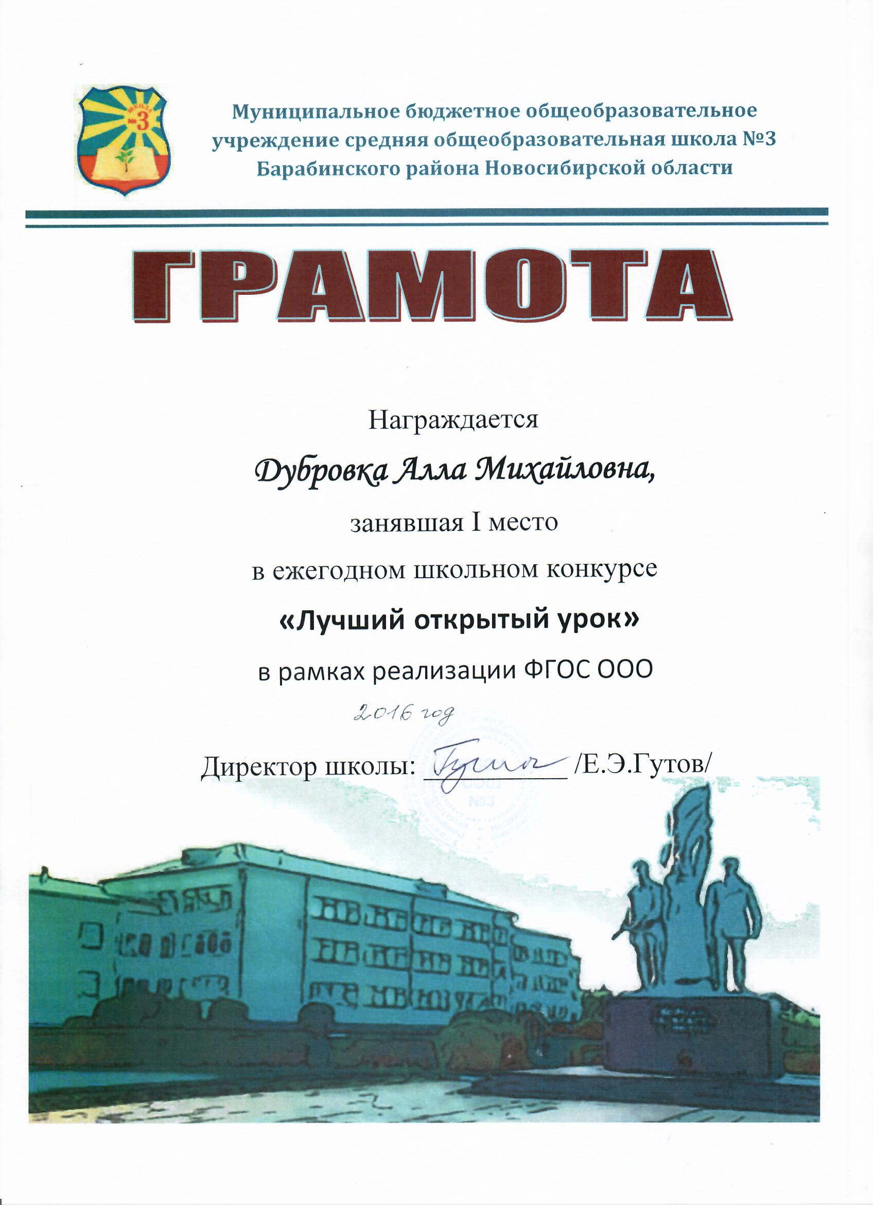
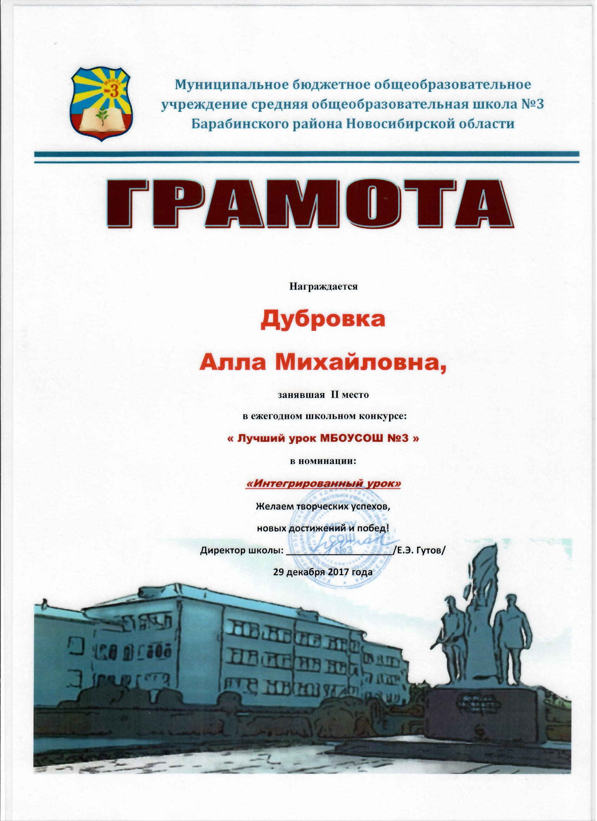

Slide 9

Подготовка к ЕГЭ по химии

Slide 10
Анализ результатов ЕГЭ по химии за 3 года в Барабинском районе

Slide 11
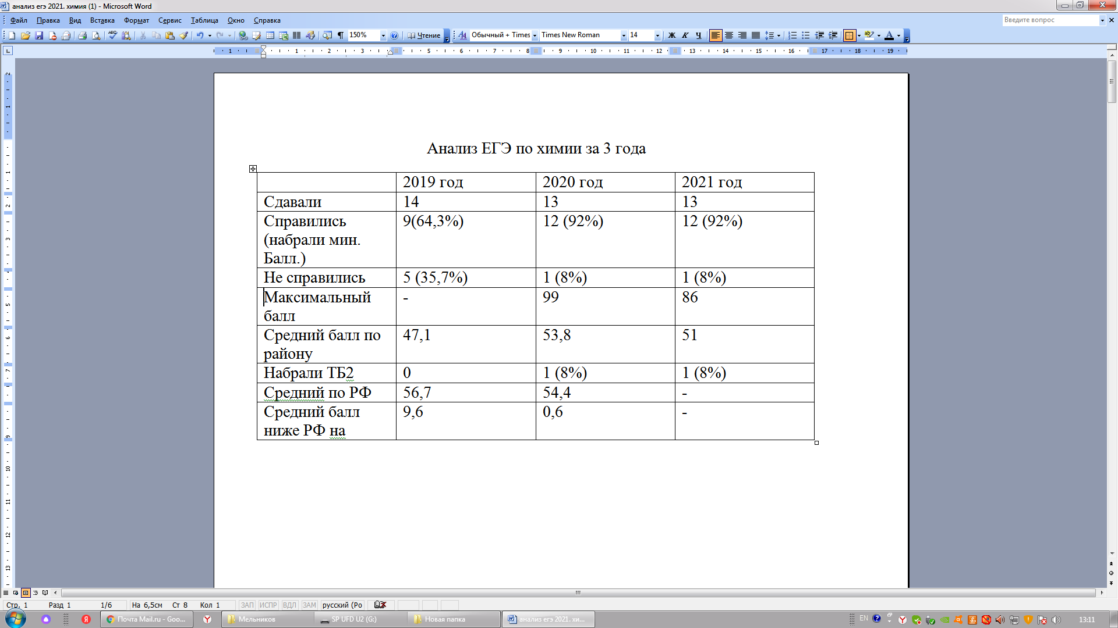

Slide 12
Муниципальный этап Всероссийской олимпиады школьников по химии

Slide 13
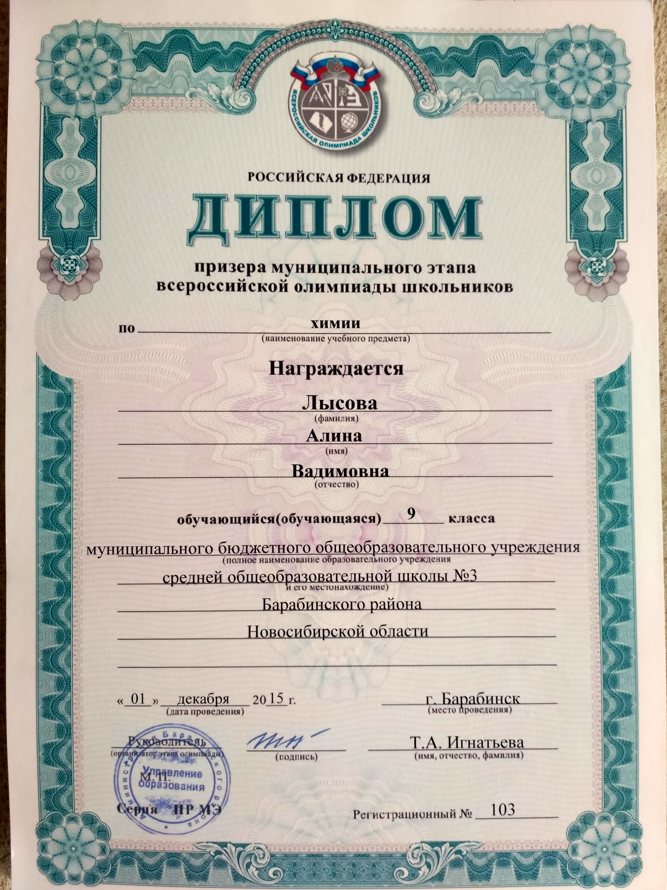
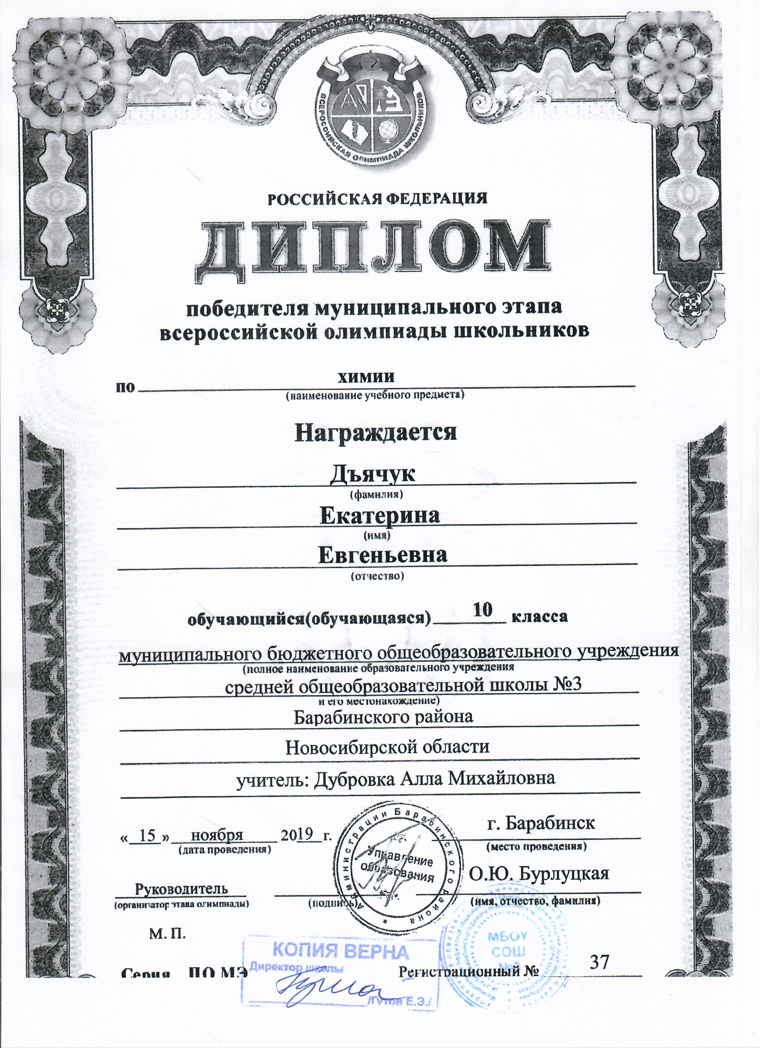

Slide 14
Открытая межвузовская олимпиада школьников «Будущее Сибири»

Slide 15
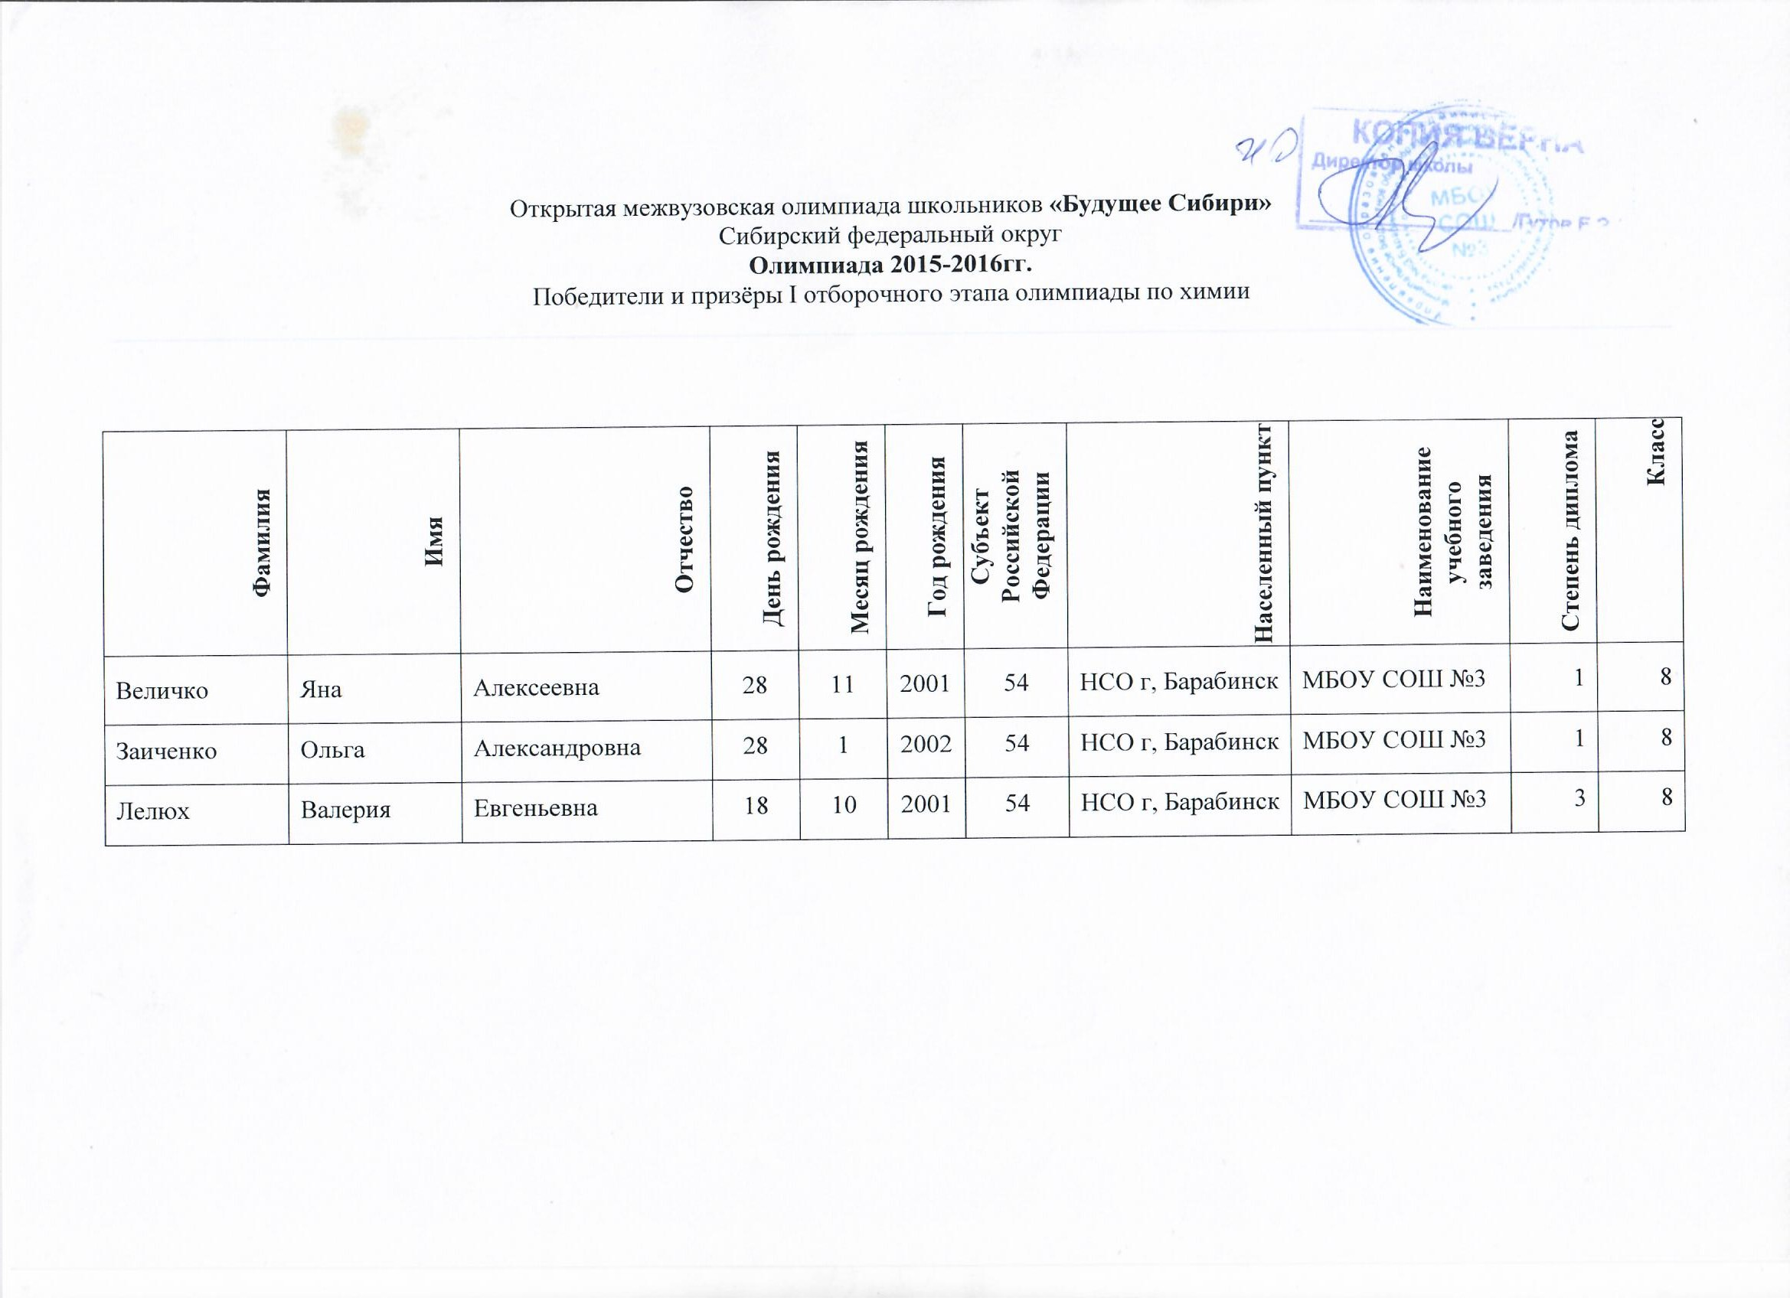
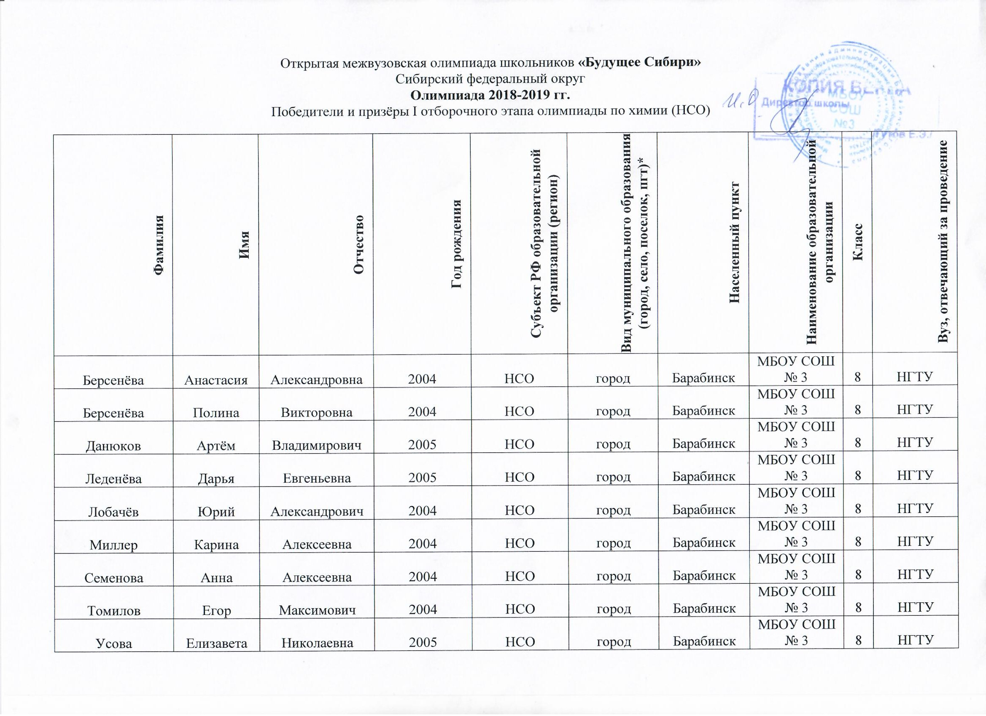

Slide 16
Конкурс исследовательских работ

Slide 17
Муниципальное бюджетное общеобразовательное учреждение средняя общеобразовательная школа №3
Барабинского района Новосибирской области
Проект
«Анализ воды в разных районах Барабинска»
Выполнила:
ученица 9«а» класса
Дубровка А.М.
Руководитель: учитель химии.
2017 год.

Slide 18
Муниципальное бюджетное образовательное учреждение средняя общеобразовательная школа №3
Барабинского района Новосибирской области
Индивидуальный проект
«Исследование и сравнение сортов чая»
Выполнила: Решнева Виктория Владимировна,
ученица 9 «В» класса МБОУ СОШ №3
Барабинского района Новосибирской области
Руководитель: Дубровка Алла Михайловна,
учитель химии МБОУ СОШ №3
Барабинского района Новосибирской области
2020г.

Slide 19
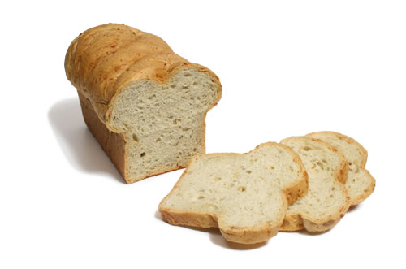
ПРОЕКТ
Анализ качества хлеба формового пшеничного
I сорта
Выполнил: ученик 9 класса
Бутаков Евгений
Руководитель: Дубровка
Алла Михайловна
Барабинск 2020 г.
Notes:
19

Slide 20
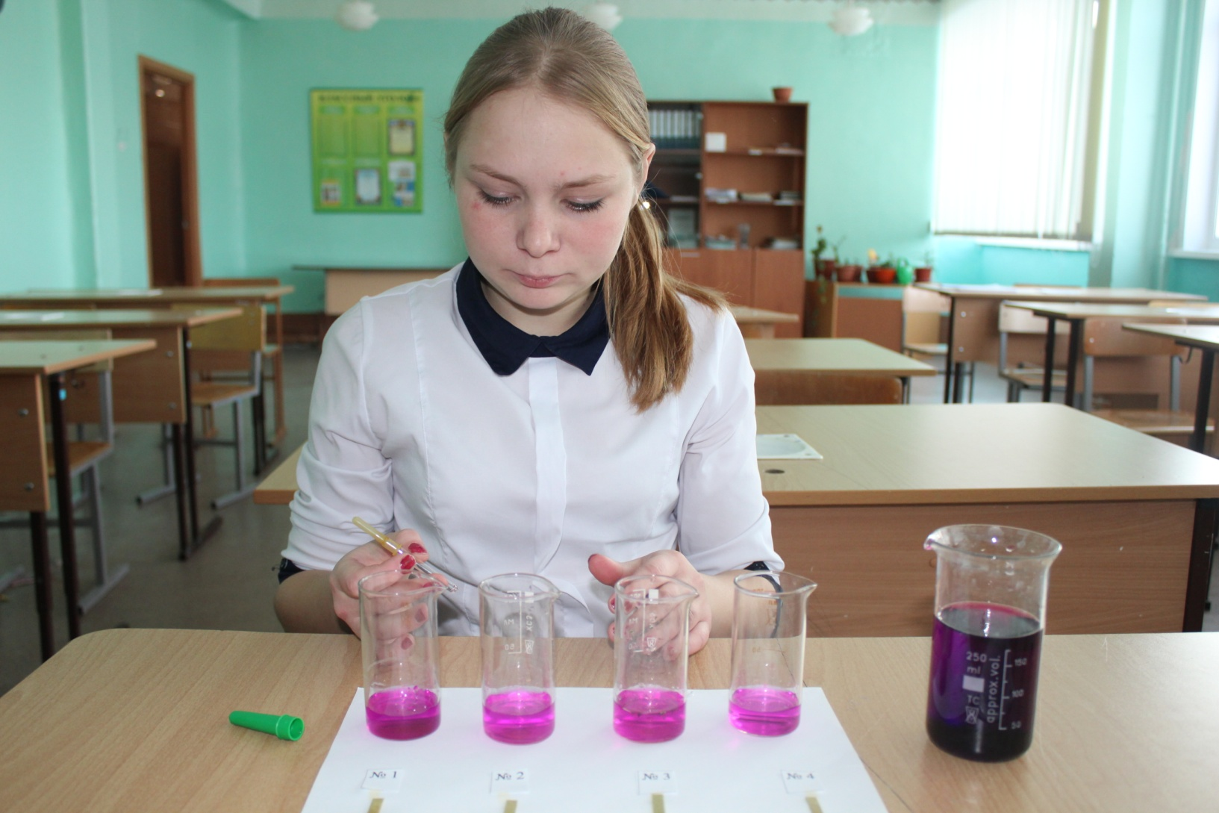
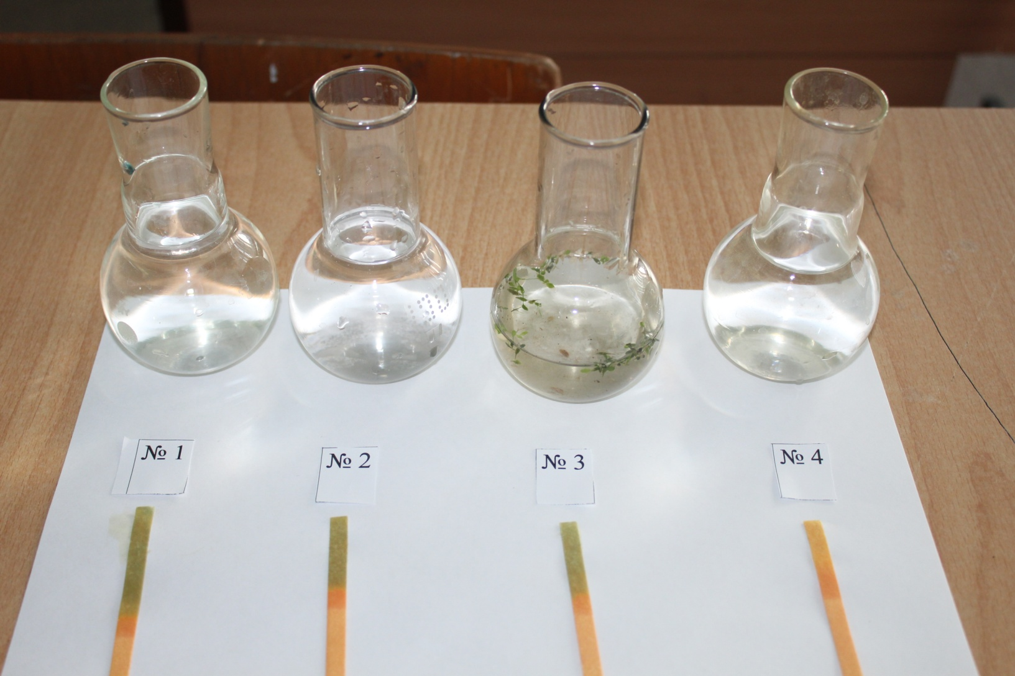
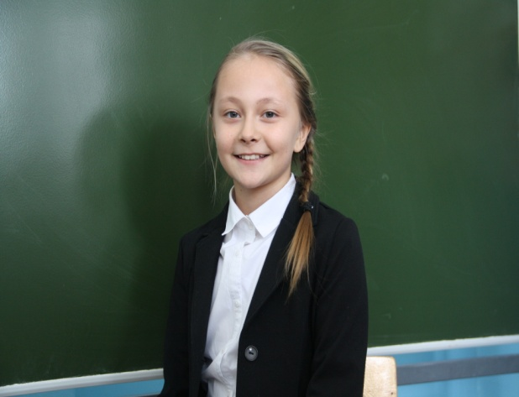

Slide 21

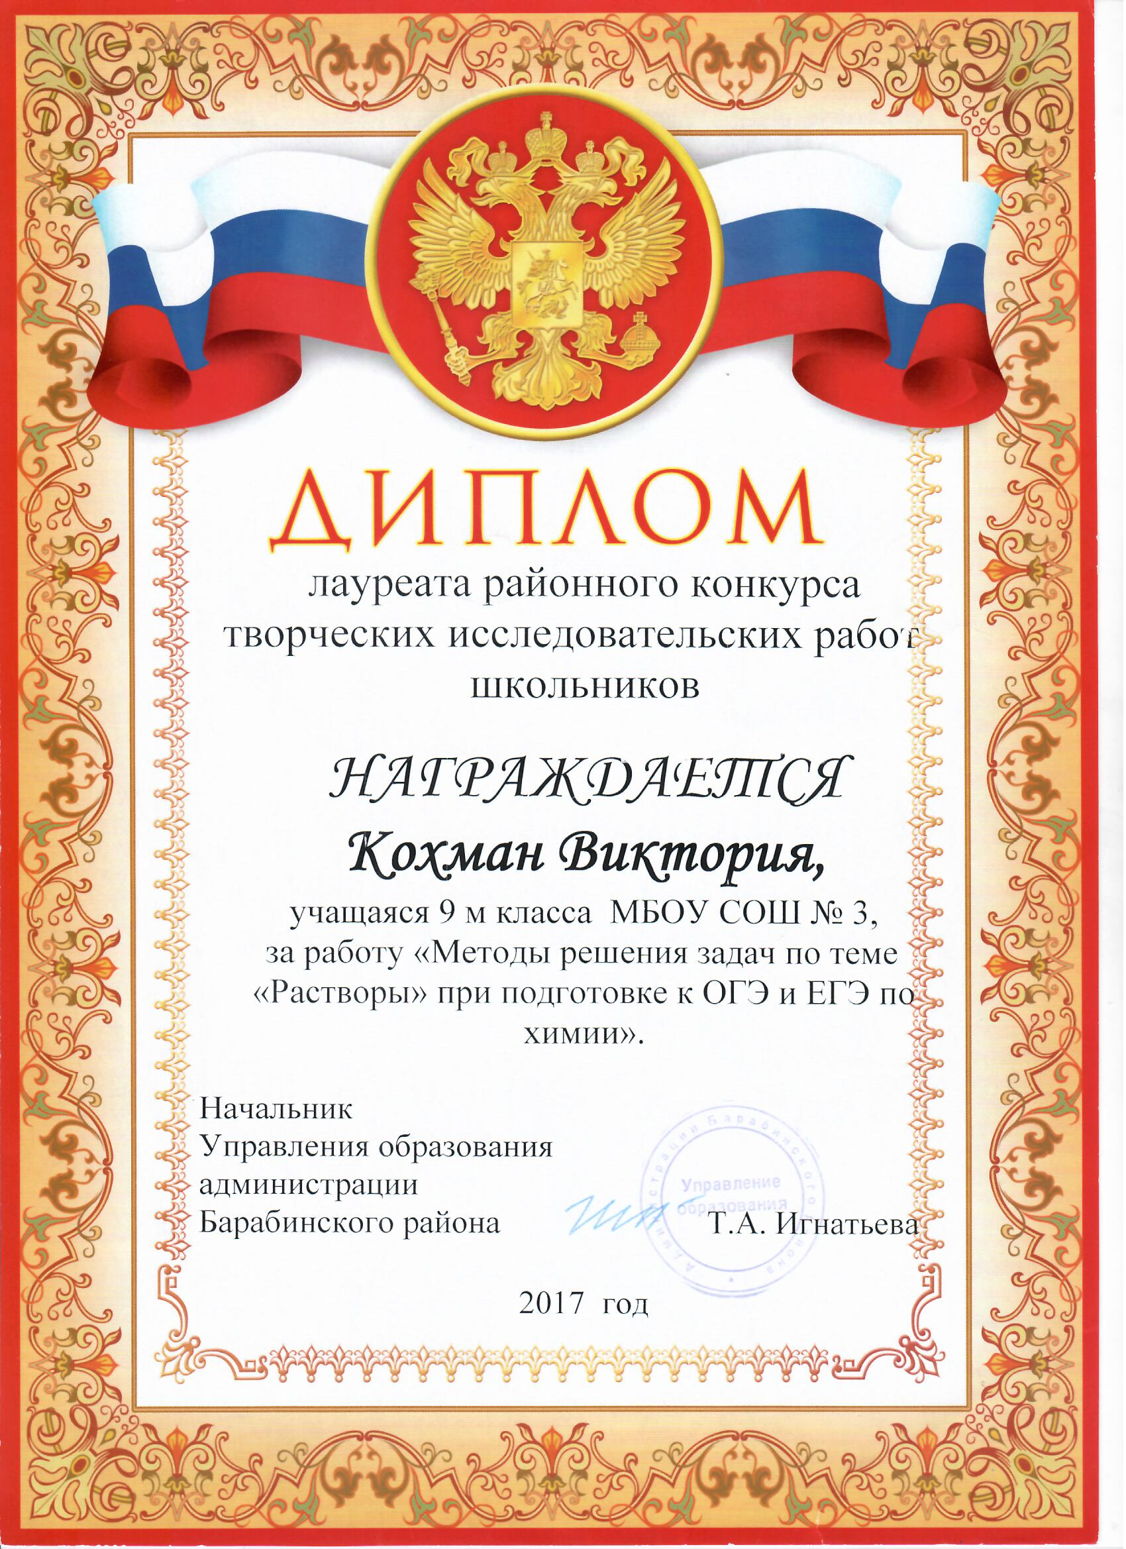

Slide 22
Игра по химии и биологии «Интеллектуальный марафон»

Slide 23
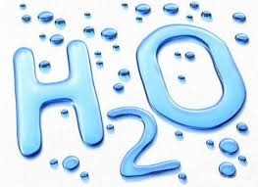


на суше, на море и в небесах

Slide 24
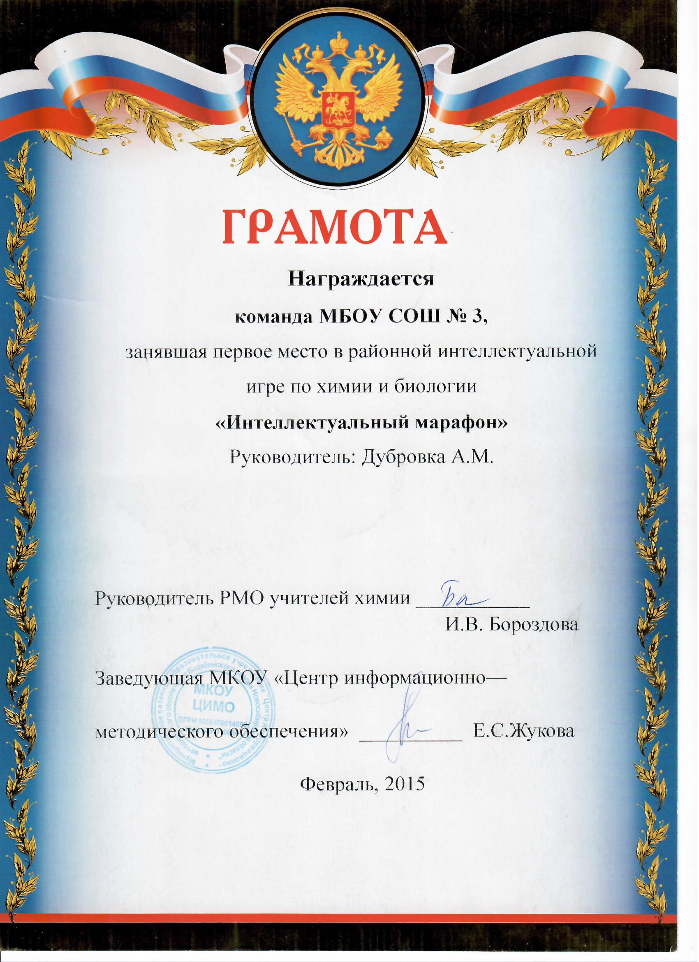
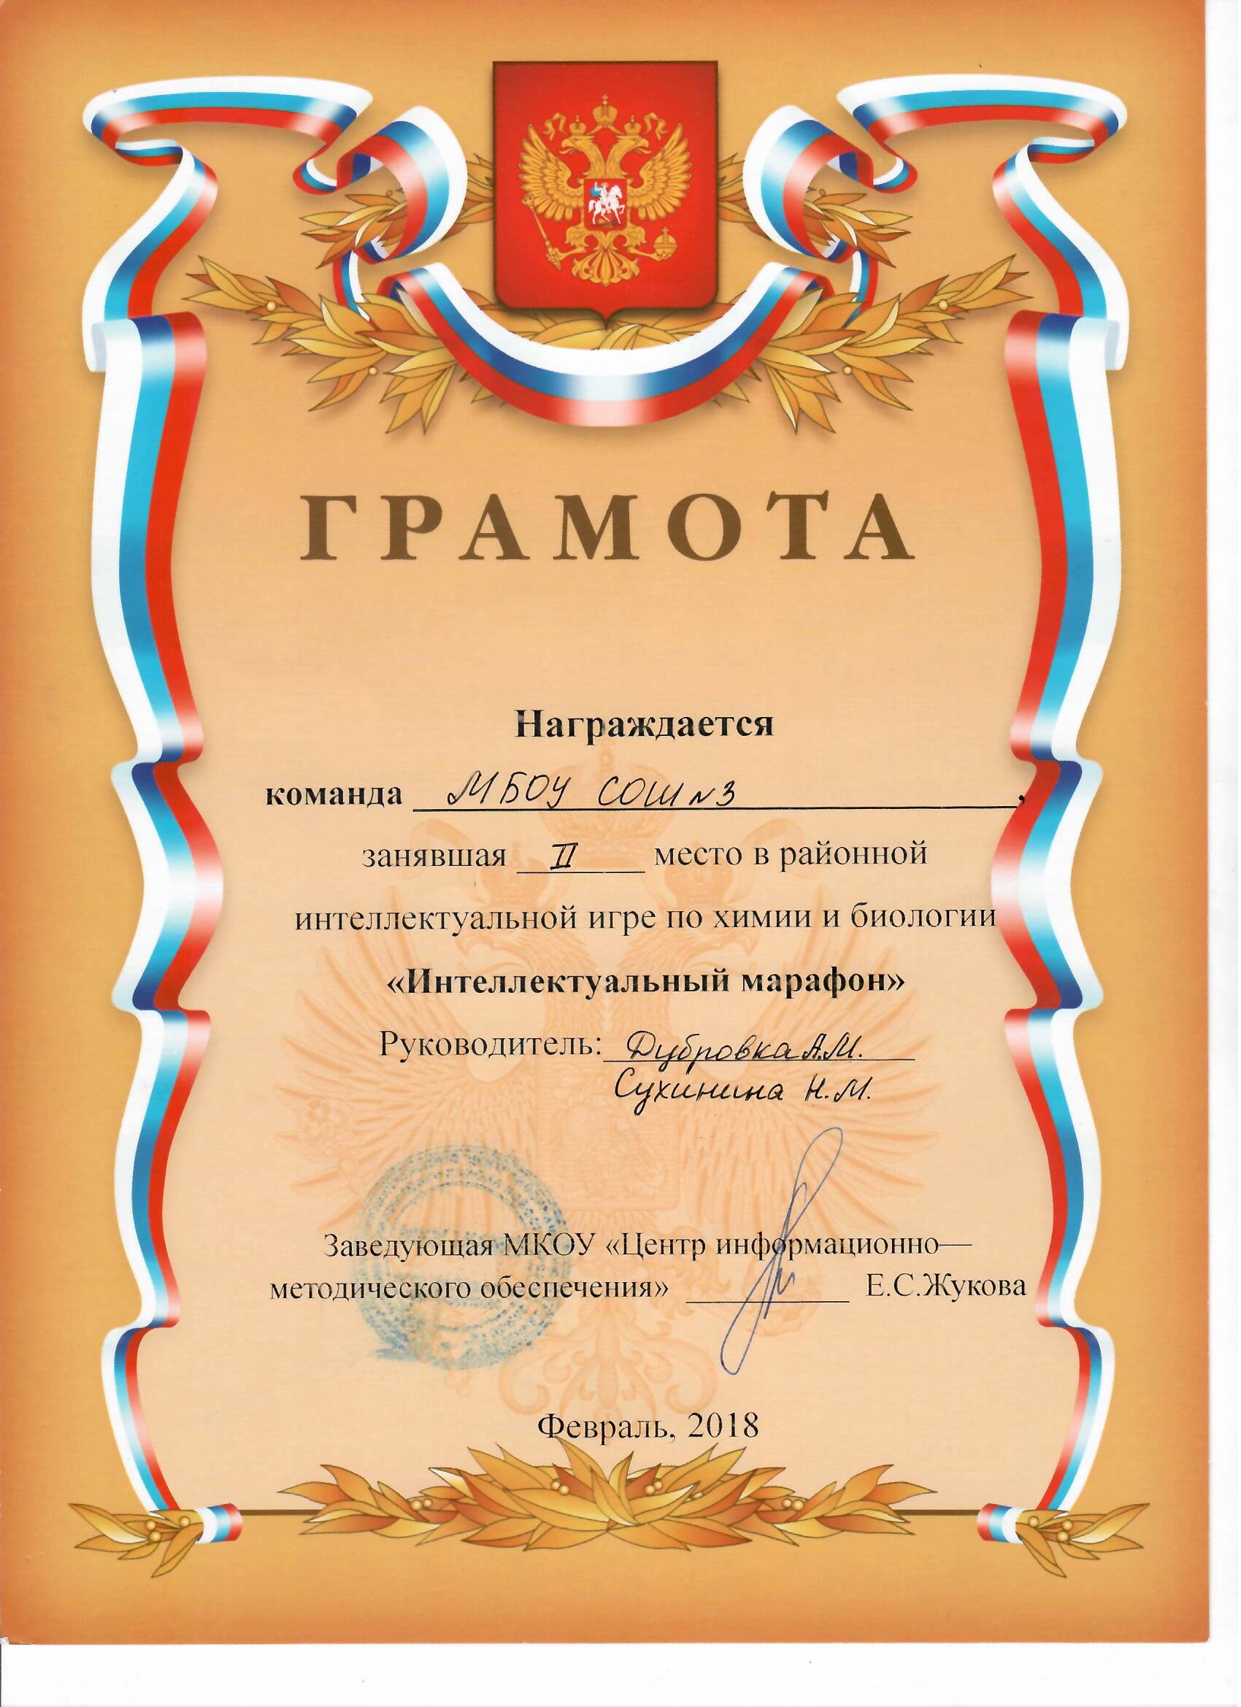
Различные конкурсы

Slide 25
Иные олимпиады, конкурсы

Slide 26
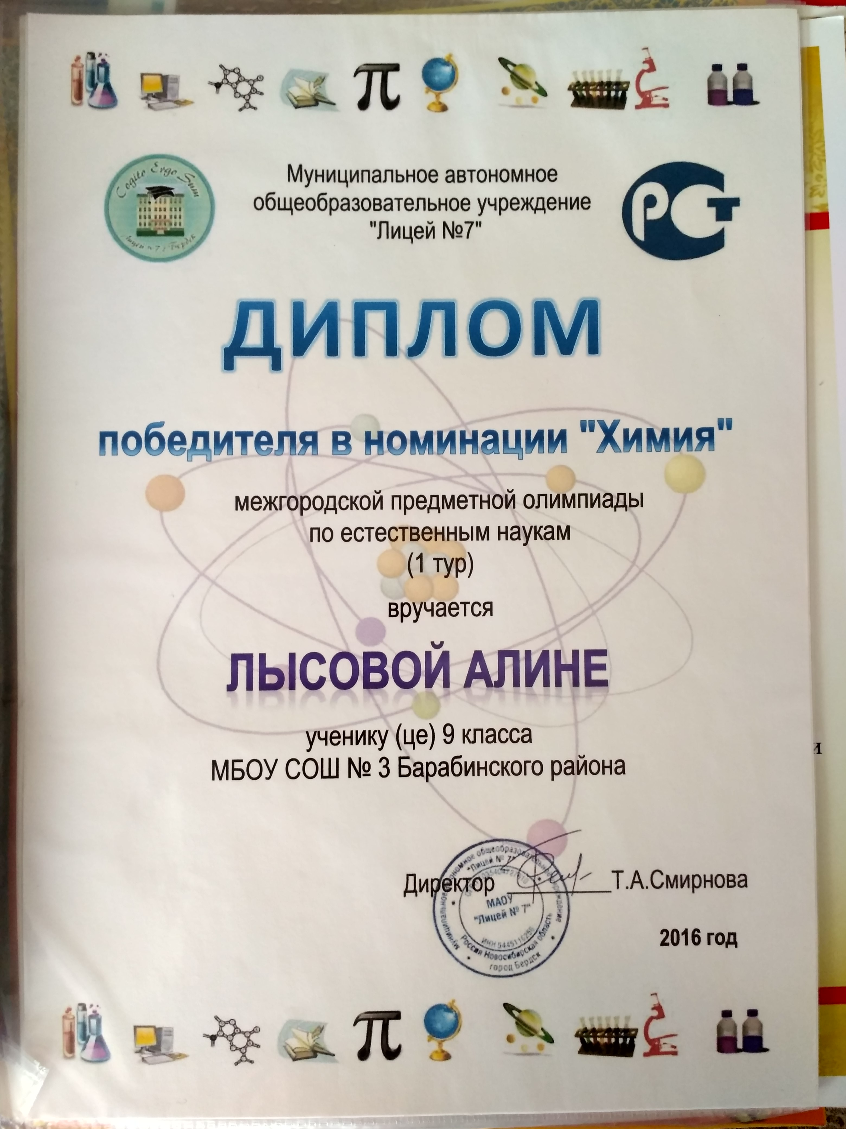
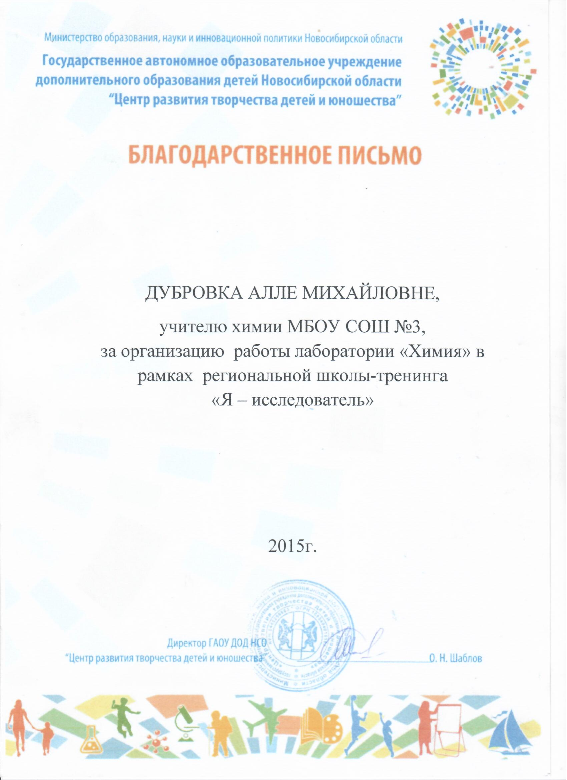

Slide 27
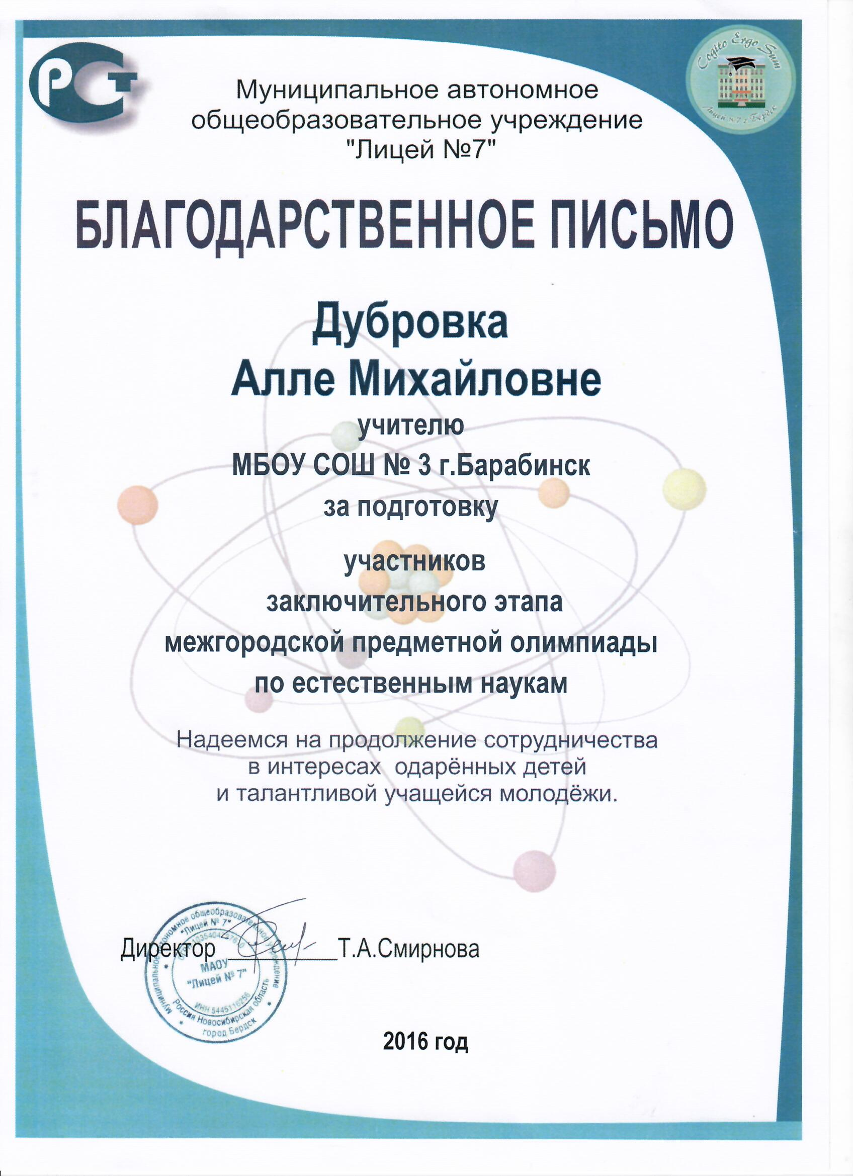
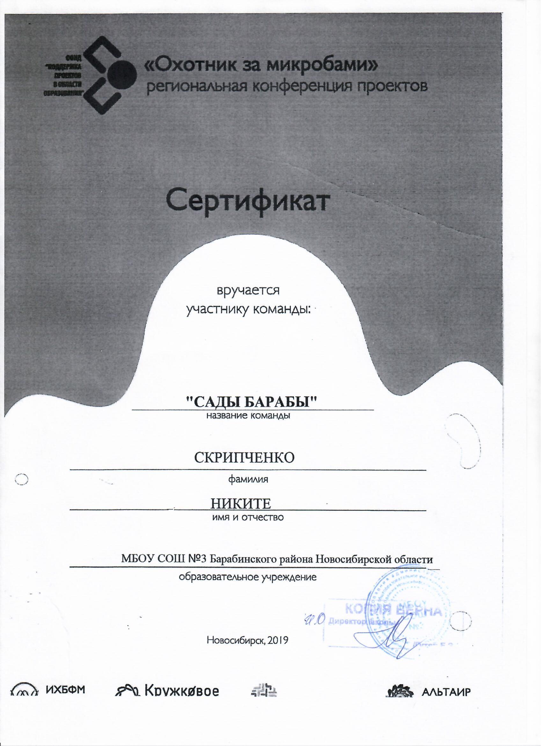

Slide 28
